Slide 1
Сервис для покупки видеоигр SNGames
Номоконов Иван Андреевич
Группа 229191

Slide 2
Предметная область
Заказчик заказал разработать сервис для покупки видеоигр. Будет база данных, где хранятся данные об играх, включая название, описание, изображения, видео, цену, рейтинги и отзывы пользователей. Срок создания сервиса год.
6 уровней доступа
- Пользователь: базовый уровень доступа для обычных покупателей, позволяющий просматривать каталог, делать покупки и управлять своим профилем.
- Разработчик: уровень доступа для независимых разработчиков и студий, позволяющий загружать свои игры, управлять страницами, отслеживать продажи и отзывы.
- Администратор: уровень доступа для администраторов сервиса, ответственных за управление пользователями, модерацию контента, а также за взаимодействие с партнерами и разработчиками.
- Аналитик: доступ для аналитиков, позволяющий просматривать статистику о продажах и пользовательском поведении для оптимизации работы сервиса.
-Модератор: уровень доступа для мониторинга форумов и поддержки, а также управления отзывами и комментариями пользователей.
-Не незарегистрированные пользователи.

Slide 3
Целостность:
- Защита от несанкционированного изменения данных (информация об играх, профили пользователей)
Доступность:
- Обеспечение доступности сервиса для пользователей в любое время. Система должна справляться с высоким объемом запросов, особенно во время акций или запусков новых игр.
- Конфиденциальность:
- Защита личных данных пользователей (имя, адрес электронной почты, платежная информация). Должны быть реализованы меры защиты от утечек и несанкционированного доступа.
Предполагаемый объем нагрузки
- Пользователи: 50,000 - 1,000,000 активных пользователей в зависимости от популярности и маркетинговых акций. Будем использовать 8 серверов.
Существующие аналоги
- Steam: наиболее известный и используемый сервис для покупки игр, предлагает большой каталог и активное комьюнити.
- Epic Games Store: новая платформа, предлагающая эксклюзивные игры и периодические бесплатные предложения.

Slide 4
Команда разработки
Разработчики: Фронтенд , Бэкенд, разраб баз данных
Тестировщики: Функциональный тестировщик, UI/UX тестировщик
Сисадмины: Сетевой администратор, Администратор серверов
Архитекторы: Корпоративный архитектор, Технический архитектор
Бизнес-Аналитик
Менеджер проекта

Slide 5
Слабые и сильные стороны предметной области
+ | -
Достаточно времени на разработку | Большие и мощные сервера
Скорость исправления ошибок из-за короткого и упрощенного кода | Сложность в обеспечении качественной защиты личных данных пользователей
Использование технологий на чем специализируется наша команда | Постоянная потребность в обновлении
 | Вся команда разработки без опты в создании сайтов

Slide 6
Выбор модели жизненного цикла
1) спиральная
Основное преимущество это учитывание рисков на каждом этапе, и высокую адаптивность. Так как заказчиком является такая же студия разработки то проблем с высоким требованиям к заказчику не будет(в понимании тех. вопросов).
Недостатки для нашего проекта:
Так как проект имеет дедлайны, то есть сроки то недееспособность контроля времени этой модели ЖЦ делает его самым недееспособным для нашего проекта

Slide 7
Прототипирование классический
- Приемущества прототипирование это определения полных требований к ПО, а его недостаток это то что Прототипирование не является полной моделью ЖЦ, но после неё используя другую модель(классическую) мы можем это исправить.
- Используя Классическую модель мы сможем дать заказчику сразу готовый проект, он будет хорошо спланирован и расписан, блоагадаря тому что мы уже имеем полные "требования к ПО" еще на начальном этапе.
Единственный минус:
- это отсутствие промежуточный результатов и программ, из-за чего возможно могут возникнуть напряжённые отношения с заказчиком так как не будет материалов к демонстрации проделанной работы.

Slide 8
Прототипирование с инкрементной
- Функцию прототипирования уже было перечислено выше*
- Один из самых больших недостатков в инкрементой модели ЖЦ это " отсутствие Полных требований к ПО на начальных этапов", а ведь дальше его изменять нельзя, потому что это привлечет к увлечениям расходов, отложению даты релиза, и возможно моральное выгорание команды.
А вот уже имея полные требования к ПО можно правильно разделить на итерации и иметь стабильный ход развития.
Недостаток:
- Оставшийся недостаток это возможный исход при котором сложные элементы останутся на последние операции.

Slide 9
Плюсы прототипирование с инкрементной
Постепенное развертывание: Запуск сервиса может начаться с минимального функционала, например, с простого каталога игр и возможности их покупки. Затем, на основе полученных отзывов, можно добавлять востребованные функции, такие как система рекомендаций, отзывы пользователей, возможность возврата игр и интеграция с социальными сетями. Это позволяет не только быстро выйти на рынок, но и создать более целеустремленный проект, основанный на реальных потребностях пользователей.
Меньшие риски: Проект может столкнуться с неопределенностью, особенно в процессе выбора функционала и архитектуры. Инкрементная модель помогает снизить риски за счет проверки жизнеспособности различных аспектов сервиса на каждой итерации. Например, командa может выпустить первую версию с базовым набором игр и целевой аудиторией, а затем оценить, какие функции необходимо развивать дальше.
Пользовательский опыт: Проводя релизы с новыми функциями, команда может включать улучшения, исходя из обратной связи от пользователей, например, улучшения интерфейса и навигации или внедрение системы лояльности. Это позволяет пользователю чувствовать свою важность и способствует высокой степени удовлетворенности.

Slide 10
Повышение качества: Вся команда может сосредоточиться на улучшении и отладке каждой новой функции. Например, можно более тщательно тестировать функции, связанные с платежными системами или интерфейсом, что особенно важно для сервисов покупки, где безопасность и удобство использования играют критическую роль.
Упрощение управления проектом: Команда может организовать свою работу так, чтобы разные группы занимались несколькими инкрементами одновременно. Например, одна группа может работать над улучшением пользовательского интерфейса, а другая — над интеграцией новых игр. Это позволяет гибко управлять ресурсами и более эффективно достигать поставленных целей
Совместимость и интеграция: Возможность легко интегрировать новые игры и расширения в существующий сервис жизненно важна для его долгосрочного успеха. Инкрементная модель позволяет создавать архитектуру, которая будет легко расширяема, что упрощает процесс добавления нового контента и улучшений в будущем.
Поэтому мы выбираем эту модель жизненного цикла.

Slide 11
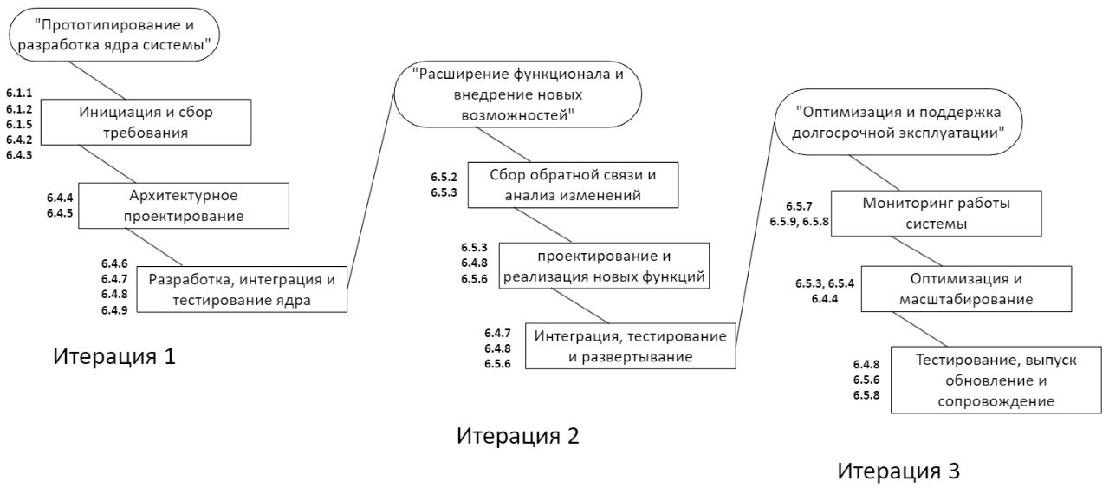
Прототипирование с инкрементной

Slide 12
Виды деятельности
Инициация и подготовка приобретения (6.1.1)
Подготовка к заключению договора (6.1.2)
Завершение приобретения (6.1.5)
Анализ требований (6.4.2)
Требования к ПО (6.4.3)
Архитектурное проектирование ПО (6.4.4)
Подробное проектирование ПО (6.4.5)
Кодирование и тестирование компонентов (6.4.6)
Интеграция ПО (6.4.7)
Тестирование системы (6.4.8)
Подготовка программной документации (6.4.9)

Slide 13
Анализ и проектирование модификаций (6.5.3)
Управление модификациями (6.5.2)
Реализация модификаций (6.5.4)
Подготовка и обновление документации (6.5.5)
Интеграция ПО (6.4.7)
Тестирование системы (6.4.8)
Мониторинг и контроль работы системы (6.5.7)
Поддержка пользователей (6.5.8)
Управление инцидентами (6.5.9)
Проектирование модификаций (6.5.3)
Реализация модификаций (6.5.4)
Подготовка и реализация масштабируемых решений (6.4.4, 6.5.4)
Тестирование на высоких нагрузках (6.4.8)
Развертывание обновленной версии системы (6.5.6)
Цифры это пункты из ГОСТ Р ИСО/МЭК 12207-2010 "ПРОЦЕССЫ ЖИЗНЕННОГО ЦИКЛА ПРОГРАММНЫХ СРЕДСТВ"

